Slide 2
Thứ Tư, ngày 13 tháng 11 năm 2024
Bài
9B
Ôn tập
giữa Học kì I (tiết 4)

Slide 3
Đọc
g) Đưa hàng vào đúng toa tàu.
n
qu
m
s
l
kh
đ
d
b
c

Slide 4
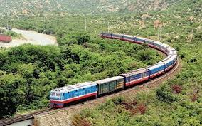
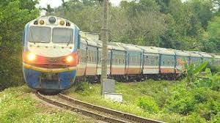
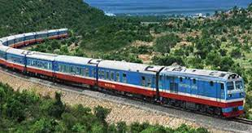
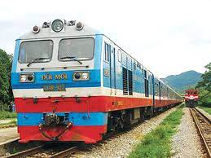
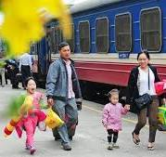
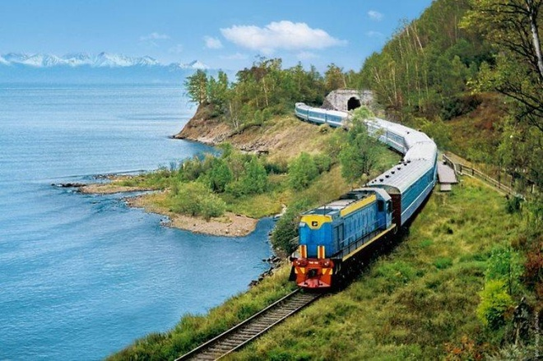
Đọc
g) Đưa hàng vào đúng toa tàu.
n
qu
m
s
l
kh
đ
d
b

Slide 5
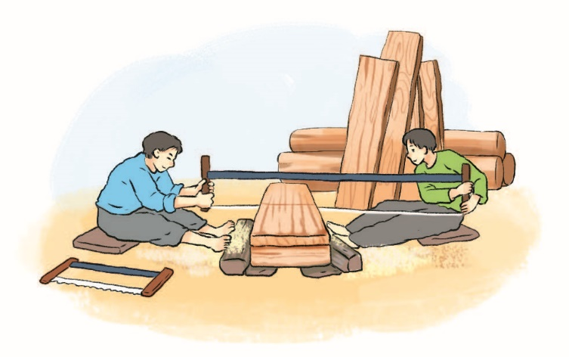
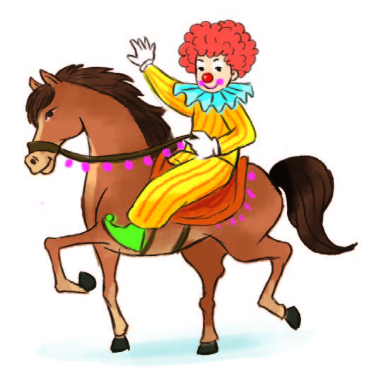
Đọc
h) Chọn từ cho ô trống trong câu.
hái
xẻ
cưỡi
Thợ gỗ.
Chú hề ngựa.
Cô Ba bưởi.

Slide 6
Đọc
i) Đọc từ:
Hà Nội
Lai Châu
Gia Lai

